Slide 1

2022/10/8 国際ロータリー第2660地区
公共イメージ向上セミナー セッション4
My ROTARYを活用しよう
22-23年度公共イメージ向上委員会
委員 上村 佳津介

Slide 2

My ROTARYを活用しよう
1.My ROTARYをもっと身近に！
2.スマホで寄付をスマートに！
3.ブランドリソースセンターを覗いてみよう！
4.ラーニングセンターで学ぼう！
5.ロータリーを知り、ストーリーを伝えよう！

Slide 3
My ROTARYをもっと身近に！
・スマートフォンのホーム画面にMy ROTARYを登録する
・いつでもMy ROTARYにアクセスできる
・My ROTARYの活用が増える

Slide 4
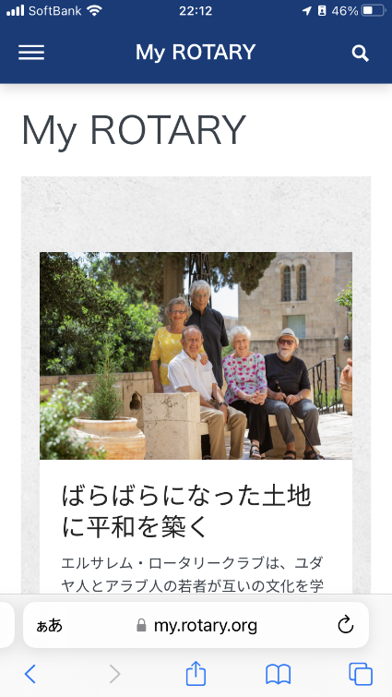
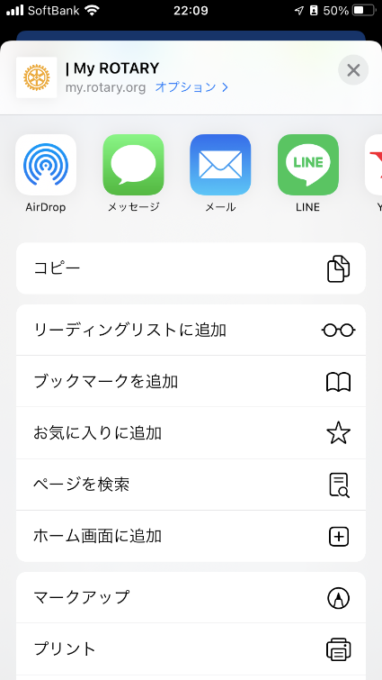
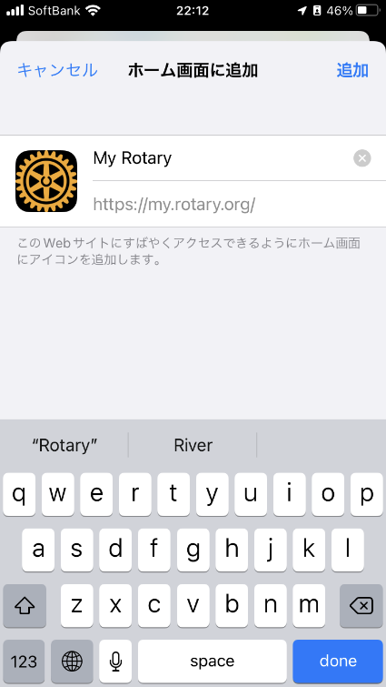
My ROTARYをもっと身近に！

Slide 5
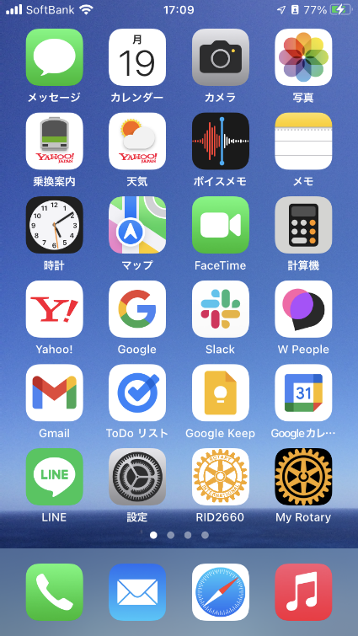
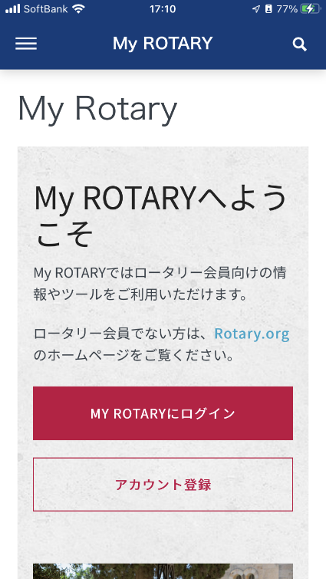
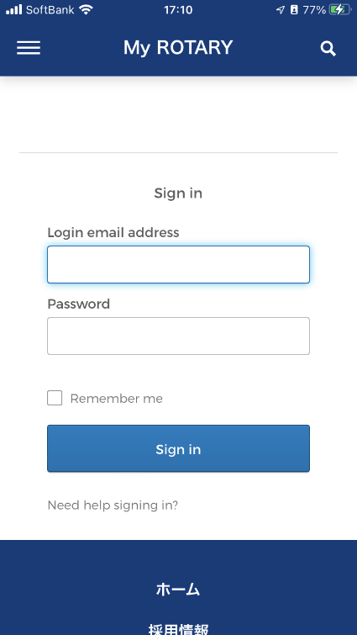
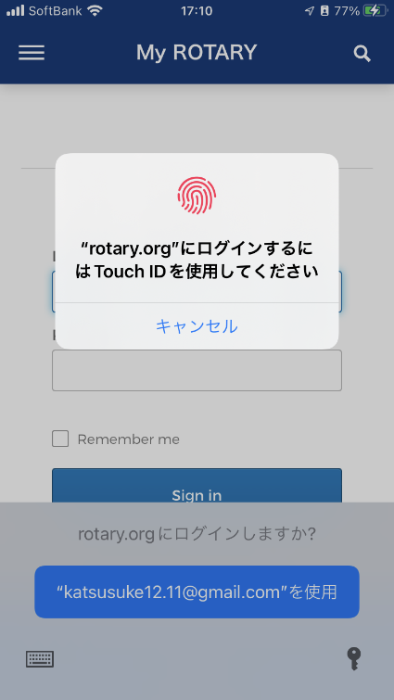


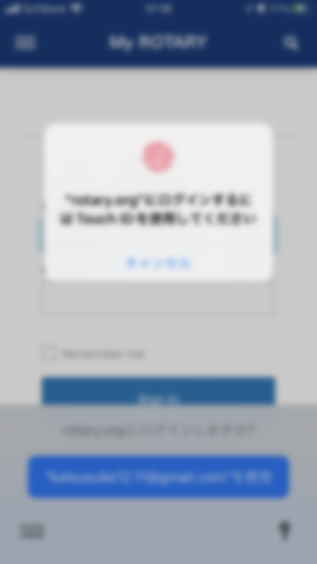
My ROTARYをもっと身近に！

Slide 6
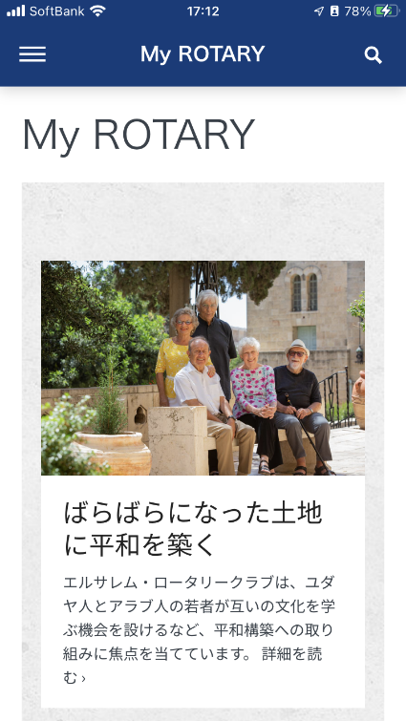
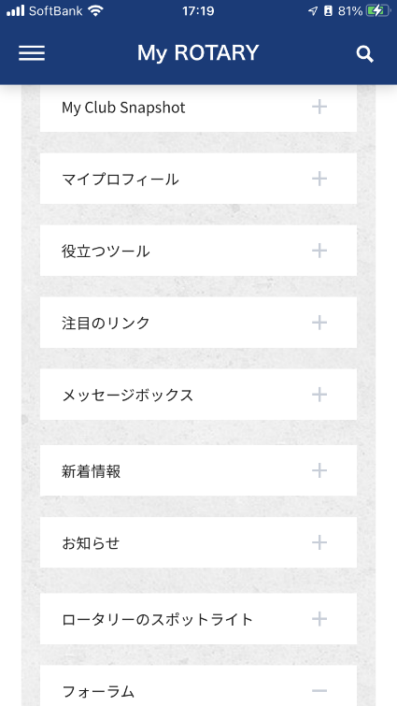
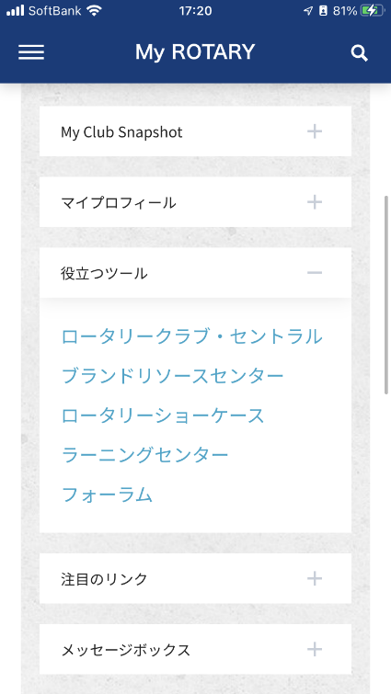
My ROTARYをもっと身近に！

Slide 7
My ROTARYを活用しよう
1.My ROTARYをもっと身近に！
2.スマホで寄付をスマートに！
3.ブランドリソースセンターを覗いてみよう！
4.ラーニングセンターで学ぼう！
5.ロータリーを知り、ストーリーを伝えよう！

Slide 8
スマホで寄付をスマートに！
・スマートフォンからMy ROTARYにアクセス
・２４時間３６５日いつでもMy ROTARYから寄付ができる
・複数回に分けて、小額からでも寄付ができる

Slide 9
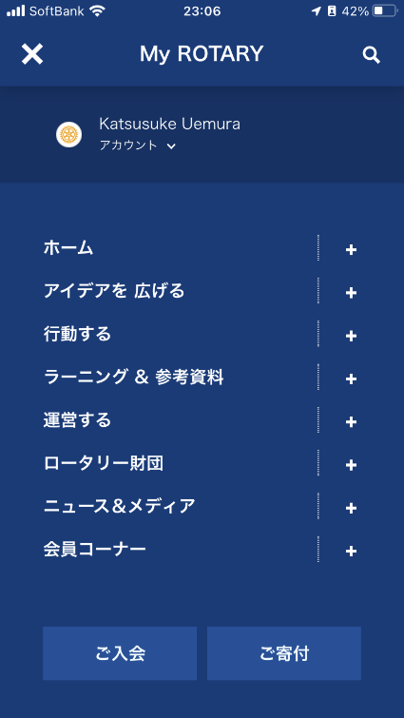
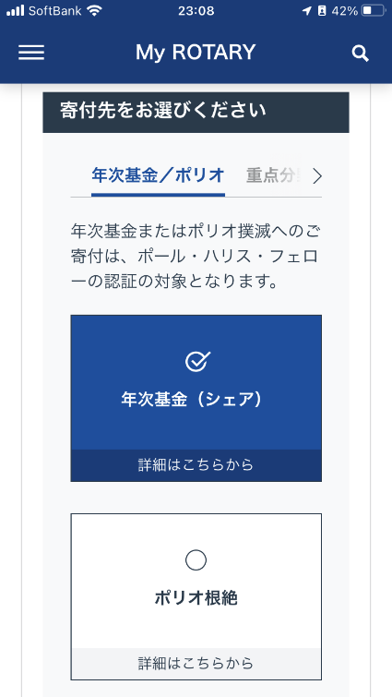
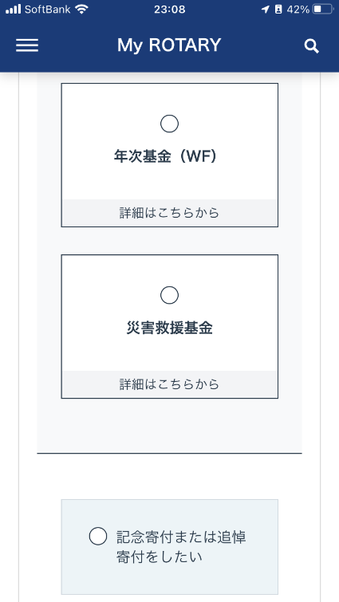
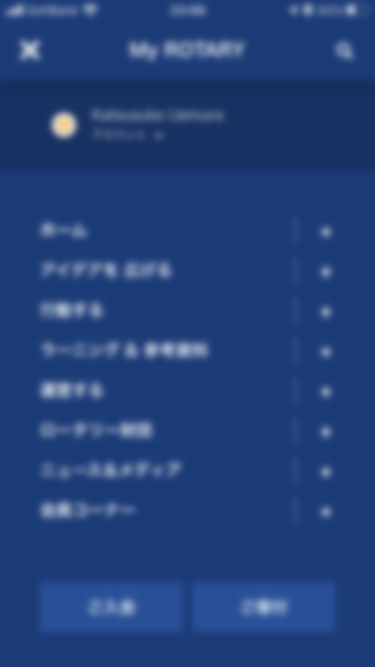

スマホで寄付をスマートに！

Slide 10
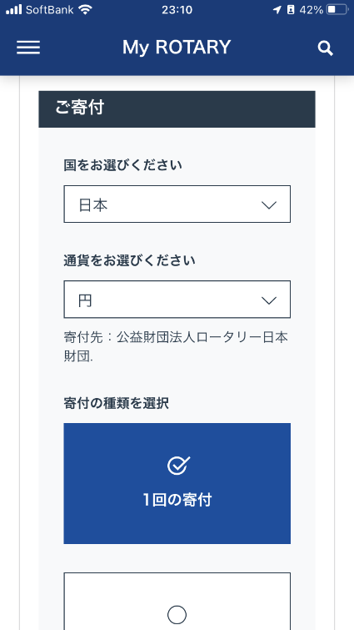
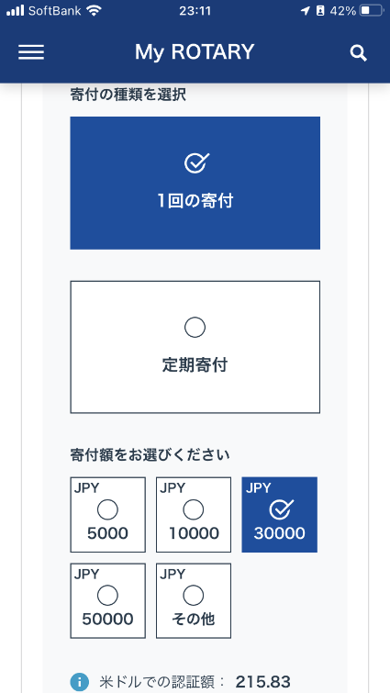
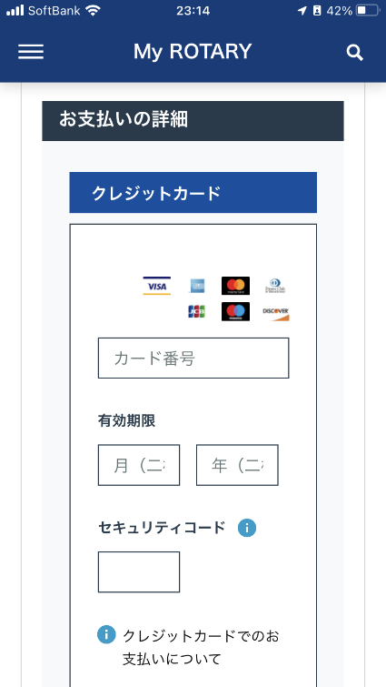
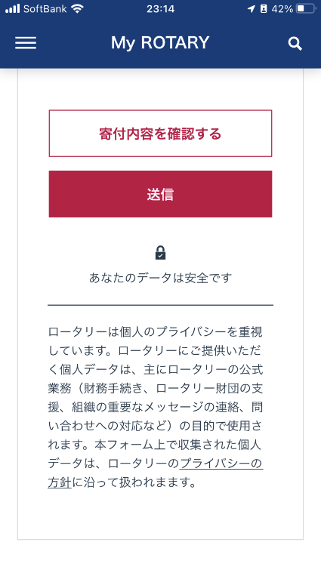


スマホで寄付をスマートに！

Slide 11
My ROTARYを活用しよう
1.My ROTARYをもっと身近に！
2.スマホで寄付をスマートに！
3.ブランドリソースセンターを覗いてみよう！
4.ラーニングセンターで学ぼう！
5.ロータリーを知り、ストーリーを伝えよう！

Slide 12
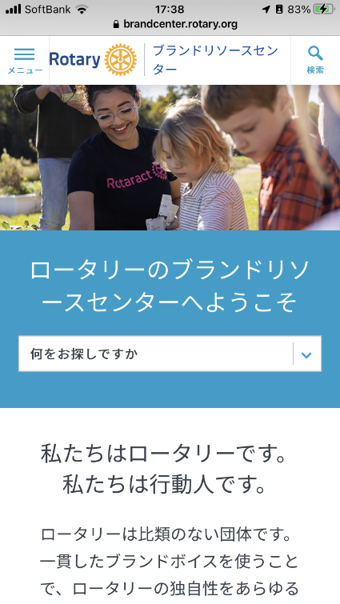
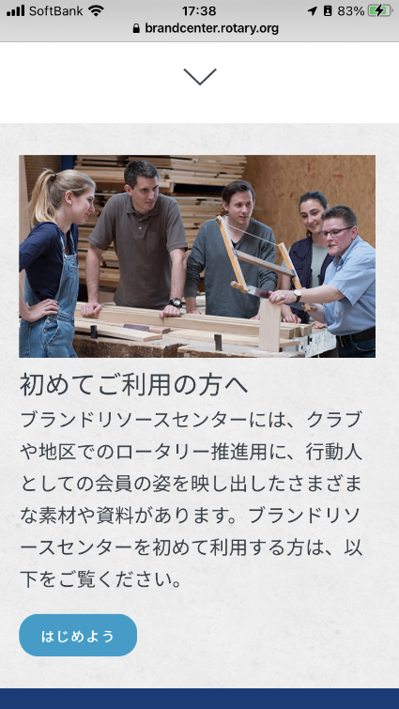

ブランドリソースセンターを覗いてみよう！

Slide 13
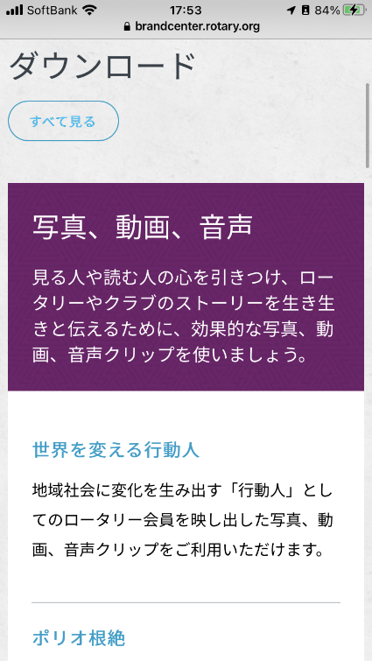
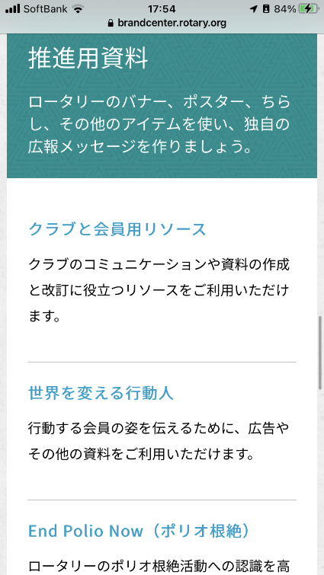
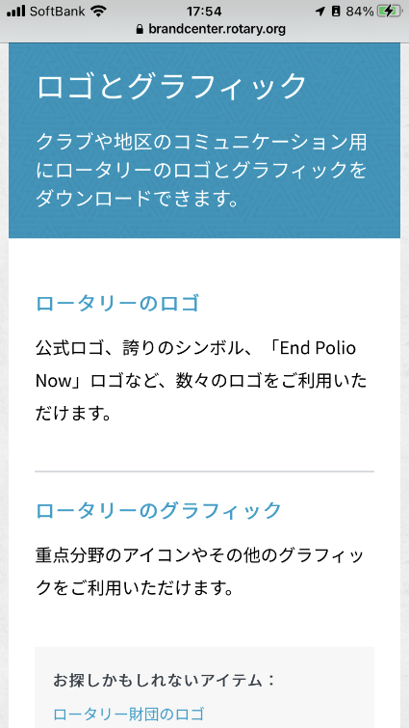
ブランドリソースセンターを覗いてみよう！

Slide 14
My ROTARYを活用しよう
1.My ROTARYをもっと身近に！
2.スマホで寄付をスマートに！
3.ブランドリソースセンターを覗いてみよう！
4.ラーニングセンターで学ぼう！
5.ロータリーを知り、ストーリーを伝えよう！

Slide 15
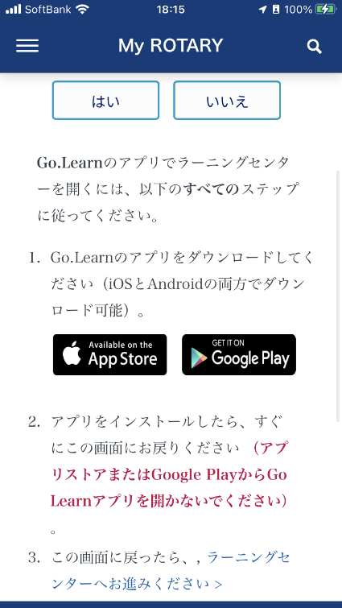
ラーニングセンターで学ぼう！

Slide 16
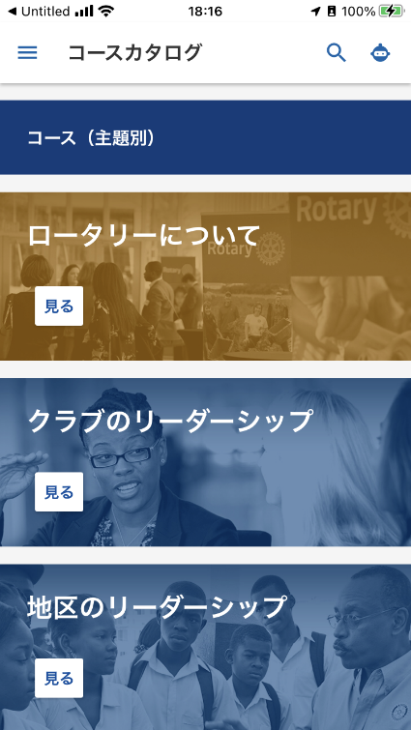
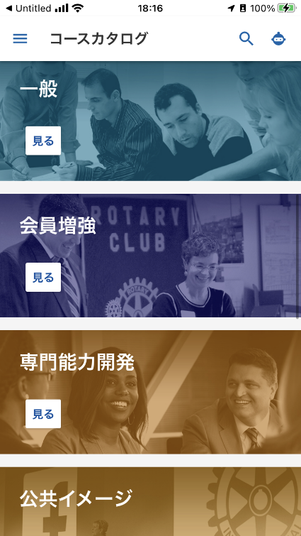
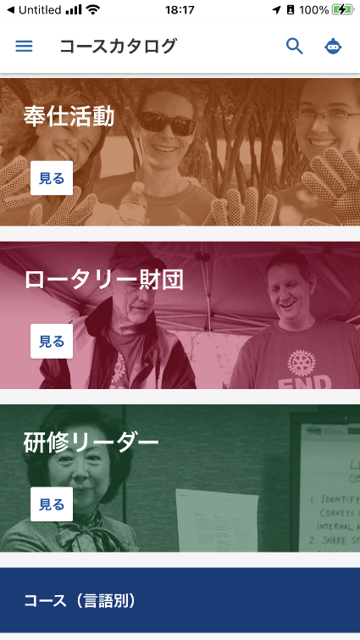
ラーニングセンターで学ぼう！

Slide 17
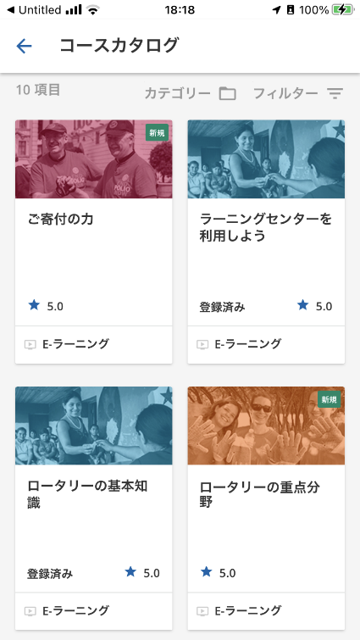
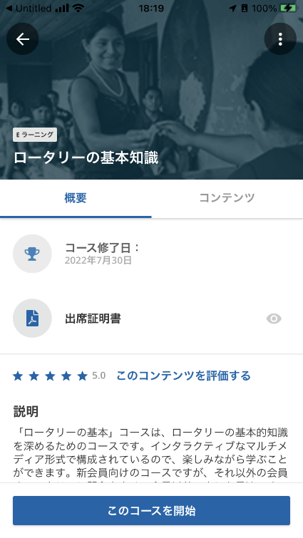

ラーニングセンターで学ぼう！

Slide 18
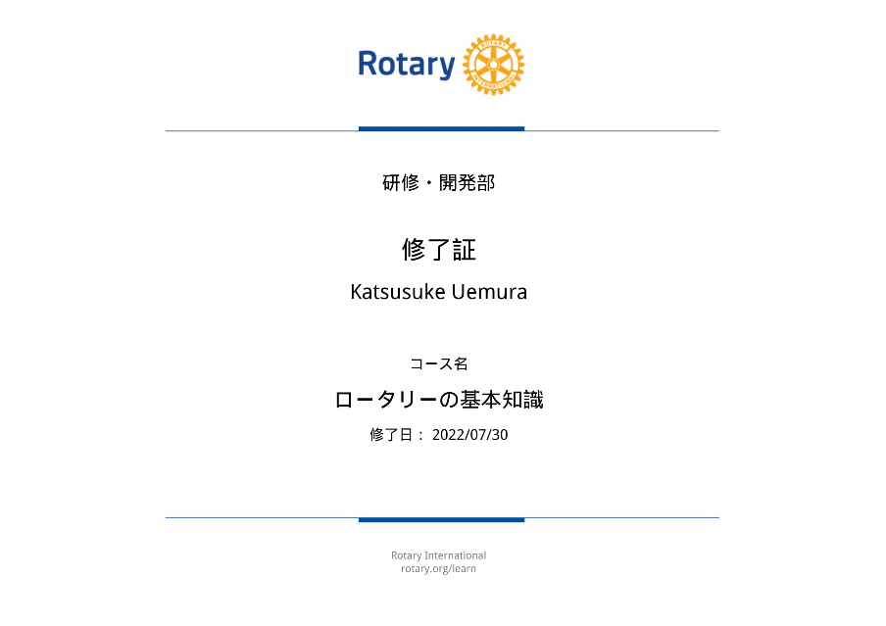
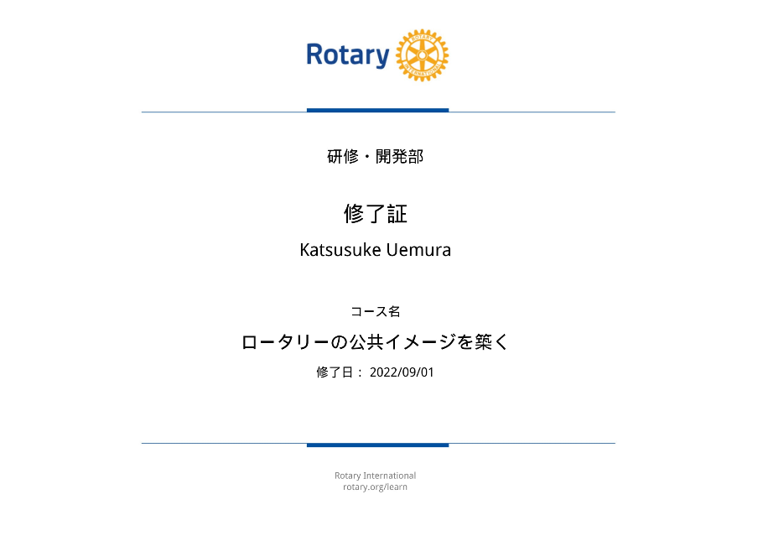

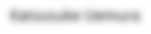
ラーニングセンターで学ぼう！

Slide 19
My ROTARYを活用しよう
1.My ROTARYをもっと身近に！
2.スマホで寄付をスマートに！
3.ブランドリソースセンターを覗いてみよう！
4.ラーニングセンターで学ぼう！
5.ロータリーを知り、ストーリーを伝えよう！

Slide 20
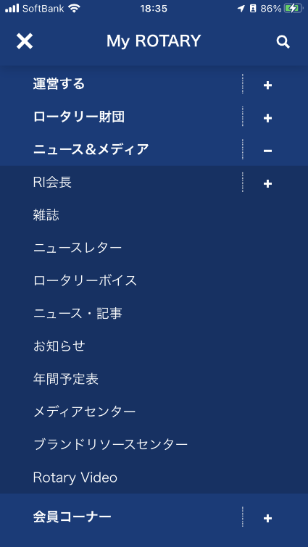
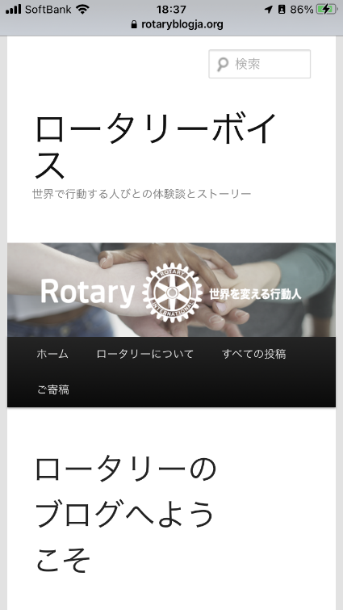
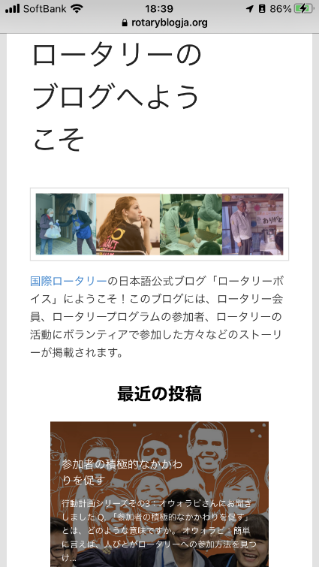


ロータリーを知り、ストーリーを伝えよう！

Slide 21
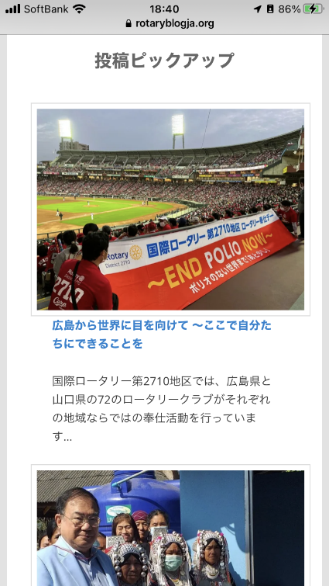
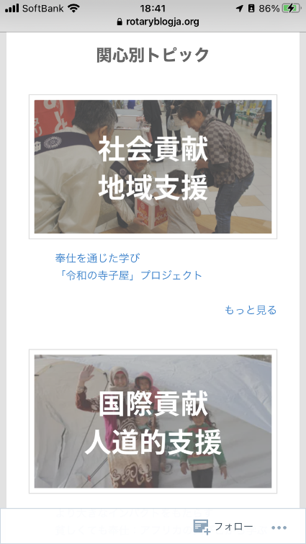
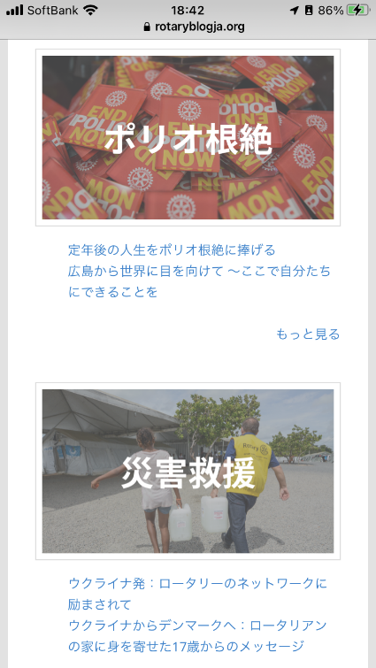
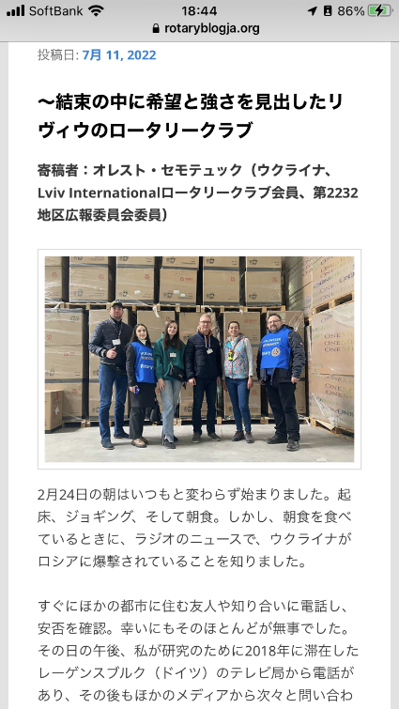
ロータリーを知り、ストーリーを伝えよう！

Slide 22
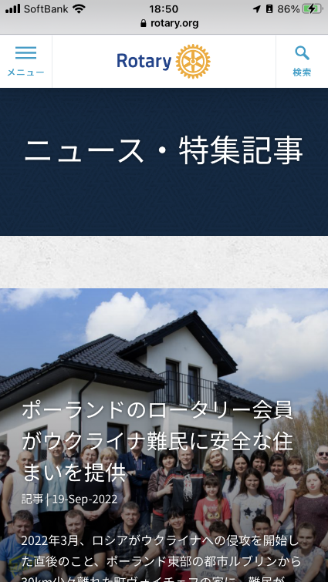
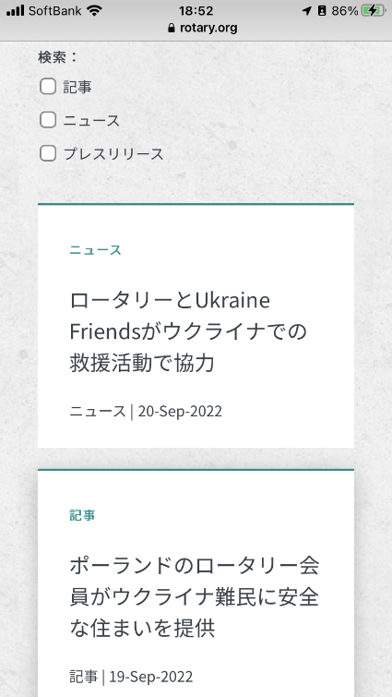
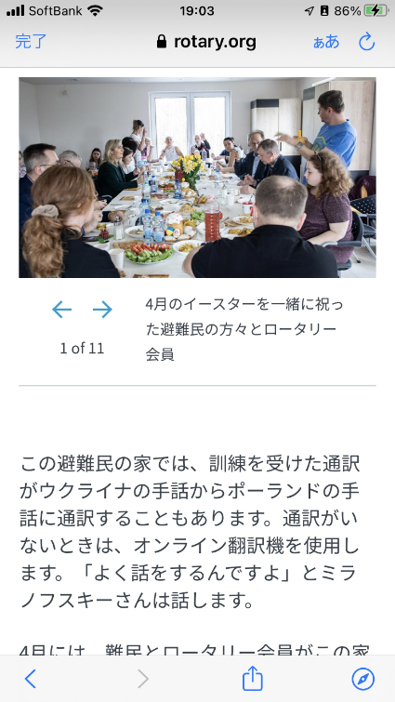


ロータリーを知り、ストーリーを伝えよう！

Slide 23
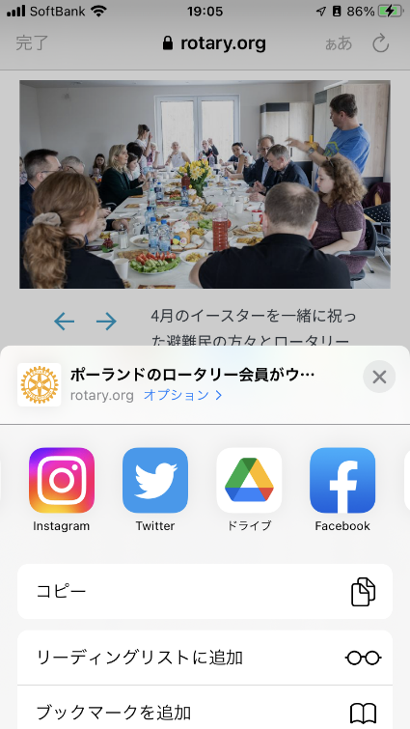
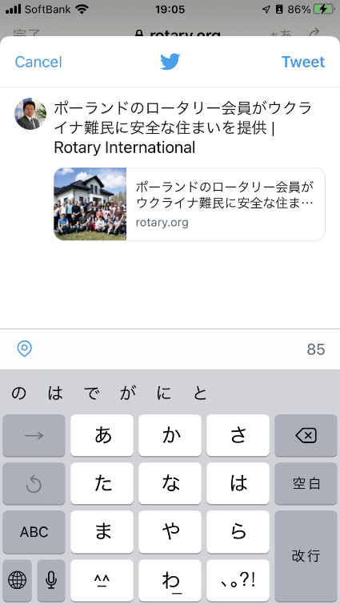


ロータリーを知り、ストーリーを伝えよう！

Slide 24
ご清聴ありがとうございました
国際ロータリー第２６６０地区
22-23年度公共イメージ向上委員会
委員 上村 佳津介

